Slide 1
DESIGN
Anne Sørebø - USN

Slide 2
STRATEGI OG DESIGNVALG
Formgivning
  En forsker starter med å vurdere hvordan det er mulig fra start til mål å gjennomføre undersøkelsen
  Måter å organisere en empirisk undersøkelse på

Slide 3
KVANTITATIV KVALITATIV
STRATEGI STRATEGI
En objektiv sosial verden (sannhet)
Teoristyrt
Deduktivt
Årsaksforklaringer
Store utvalg (representative)
Distanse
Strukturert
Tall
Statistiske analyseteknikker (oppskrifter)
En sosialt konstruert verden
Oppdage begrep, lage teori
Induktivt
Formålsforklaringer
Små utvalg (selektivt utvalg)
Nærhet
Fleksibelt
Tekst
Uformelle analyseteknikker
I dag velger oftest forskere design ut fra hva som vil gi det beste svaret på
problemstillingen, men forskerens kompetanse vil nok også påvirke valget.

Slide 4
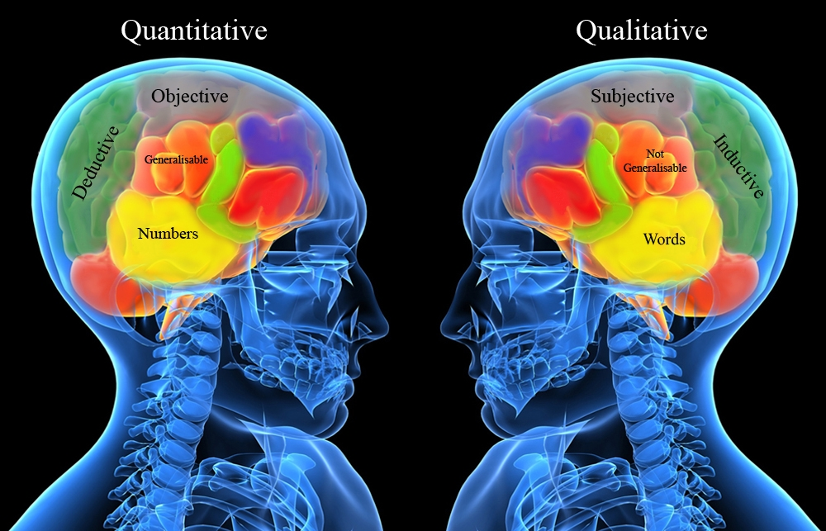

Slide 5
FORSKNINGSSTRATEGI/DESIGN
Eksperiment
Tverrsnitt
Variasjon
Samvariasjon/Korrelasjon
Kvantitativ
Langsgående
Casestudie
komparativt
Kvalitativ
Biografisk
Fenomenologisk
Empiribasert teori
Etnografisk

Slide 6
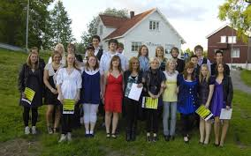

KLASSIFISERING AV DESIGN
Ett utvalg
Eksperimentgruppe
og
Kontrollgruppe

Slide 7
EKSPERIMENT (FORSØK)
Ekte eksperiment
  Personer er trukket tilfeldig til hver gruppe
Kvasi eksperiment
  Kravet til tilfeldig trukne grupper er ikke oppfylt
  Bruker ofte grupper som allerede eksisterer (skoleklasser, avdelinger, familier etc)
Forsøk
  En gruppe
  Studerer en prosess (påfører gruppen stimuli)
    (Placebo og Nosebo studiene fra 1. forelesning)

Slide 8
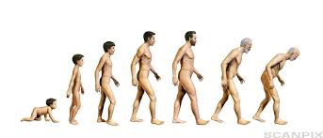

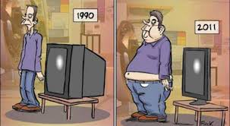
KLASSIFISERING AV DESIGN
Tverrsnitt
Måler på ett tidspunkt
Langsgående/
Longitudinelle
Måler på flere tidspunkt

Slide 9
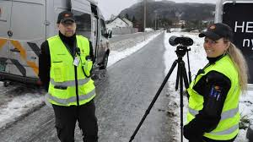
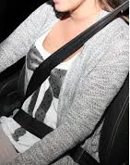
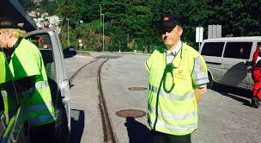
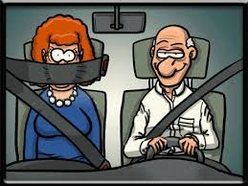

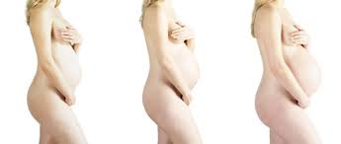
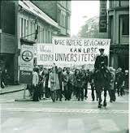
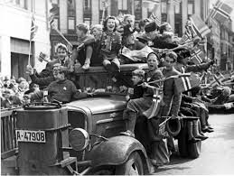
LANGSGÅENDE UNDERSØKELSER
Tidsserie
En undersøkelse av samme tema gjennomføres på to eller flere tidspunkter (gjentatte tverrsnittundersøkelser)
Panel
En undersøkelse på to eller flere tidspunkt med de samme personene
Kohort
Samme respondenter følges opp over lengre tid, men respondentene er avgrenset til en bestemt aldersgruppe
«Etterkrigsgenerasjonen»
«68 generasjonen»

Slide 10


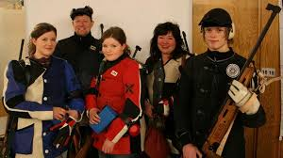
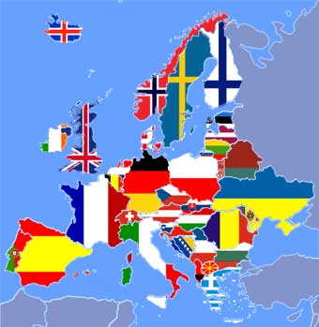



KLASSIFISERING AV DESIGN
Ett case
En person, en familie, en bedrift, ett lokalsamfunn eller ett land
Kan også være en hendelse eller en prosess
Komparativ
Flere case som sammenlignes
Land mot land, bedrift mot bedrift, person mot person

Slide 11
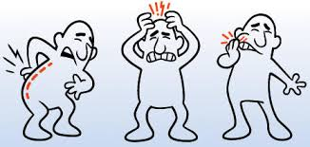

KOMPARATIVT
Avdeling 1
Avdeling 2
Like case
  Etterape et naturlig eksperiment
    Finne to case som er ulike på den avhengige variabelen og så like som mulig på andre forhold
      Eks to avdelinger i samme bedrift. En med et høyt sykefravær og en med et lavt sykefravær, like på andre viktige faktorer som utdanningsnivå, arb.oppgaver, lønn, arbeidspress etc.
    Forklaringene må ligge i det som skiller casene
      For eksempel ledelsesstil, sub-kulturer, enkeltindivider
    Vanskelig å finne like case
      Kan også være ulikheter på andre faktorer, umulig å utelukke alternative faktorer
Hvorfor er de ulike på den avhengige variabelen (sykefravær) når enhetene i begge casene er så like på alt annet?

Slide 12


KOMPARATIVT
Ulike case
  Ulike case med likt utfall på den avhengige variabelen
      For eksempel flere ulike bedrifter med lavt sykefravær. Noen innen offentlig og noen innen privat sektor, både manns og kvinnedominerte yrker, høyt og lavtlønnede sektorer etc.
    Starter med utfallet og arbeider seg bakover til årsaksfaktorene
    Forklaringene må ligge i det som forener casene (det som er likt)
      For eksempel ledelsesstil, stolthetsfølelse, autonomi etc.
Hvorfor er de så like på den avhengige variabelen (lavt sykefravær) til tross for at enhetene i casene er så ulike på alle andre faktorer?

Slide 13
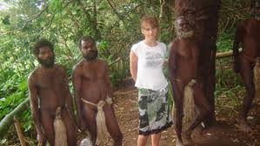

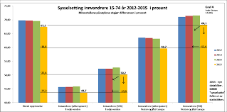
DESIGN UT FRA HVA MAN VIL OPPNÅ MED STUDIEN/FORMÅLET (S. 51-52 I BOKA)
Eksplorere
Oppdage noe nytt
Etnografisk/Antropologi
Feltarbeid
Samtale intervju
Forstå
Formåls-forklaringer
Hvorfor ble det som det ble?
Fenomenologi
Dybde intervju
Dokument-analyse
Beskrive
Kartlegge
Hvem, Hvor mange, Forskjeller mellom grupper Forskjeller mellom teori og praksisfelt
Forklare
Årsaks-forklaringer
Hva fører til hva?
Hypotesetesting
Korrelasjonsdesign
INDUKSJON
DEDUKSJON

Slide 14
EKSPLORERENDE STUDIER
Kvalitativ tilnærming
  Etnografisk/Antropologi, Grounded theory (åpent sinn)
  Case/langsgående
    Observasjon og dybdeintervju
Kvantitativt
  ”datafisking”, dataminding, korrelasjoner, «Big data»
  (Ikke helt stuerent, men gjøres med hell av og til)
Induktivt

Slide 15
FORSTÅ - FORMÅLSFORKLARINGER
Kvalitativt
  Dybdeintervju, observasjon, dokumentanalyser
  Noe begrepsstyrt, men sjelden modeller
    Ingen mål om generalisering eller full objektivitet
    Nye innspill er målet
    Gå i dybden og prøve å forstå HVORFOR, skape teori på basis av empirien (abstrahere, «heve opp ett hakk»)
    ”Forstå eller tolke en handling ut fra hensikt, intensjon, plan eller et prosjekt hos den handlende”
INDUKTIVT mot DEDUKTIVT

Slide 16
BESKRIVENDE STUDIER - KVALITATIVT
  Fenomenologi
  Case, langsgående eller tverrsnitt
    Kan være komparativt
      Dybdeintervju, observasjon, dokumentanalyser
      Case mot case eller case mot teoretisk ideal
  Noe begrepsstyrt
    Litt teori gjennom utforming av intervjuguide og oppretting av koder før analyse
    Ingen mål om generalisering (kun mulig overførbarhetsverdi)
    Fokus på rammen/settingen, det unike ved caset
    Ingen ide om objektivitet. Forsker påvirker hele prosessen (sosial konstruktivistisk syn) , som derfor blir subjektiv
Heller mot det INDUKTIVE, med behov for noe begrepsdefinisjoner

Slide 17
BESKRIVENDE STUDIER - KVANTITATIVT
  Case, tverrsnitt eller langsgående
    Kan være komparativt
      Spørreskjema/survey, eksisterende tallmateriale (regnskapstall, salgstall etc)
      Case mot case eller case mot teoretisk ideal
    Svært teoristyrt, med begrepsdefinisjoner og operasjonalisering/måling i fokus
    Målet er å kunne generalisere
      Klassifisere/gruppere
      Ide om objektivitet (kritisk rasjonalisme/positivistisk)
Klart DEDUKTIVT

Slide 18
FORSTÅ - ÅRSAKSFORKLARINGER
Kvantitativt
  Eksperiment
  Korrelasjonsdesign (teste hypoteser/kausalmodeller)
    Spørreskjema/survey, eksisterende tallmateriale (regnskapstall, salgstall etc), eller omkoding av tekstdata eller observasjoner til talldata
  Utgangspunkt i empiriske årsaksmodeller
    Uavhengige variabler(årsaksvariabler), Avhengig variabel (effektsvariabel), Årsaksreaksjon (hypotese med retning)
  Målet er å generalisere
  Oppfatningen om årsaksforhold som robuste sammenhenger (kritisk rasjonalisme/positivistisk på den måten at man mener det finnes en objektiv sannhet)
Klart DEDUKTIVT

Slide 19
DILEMMAER FOR ULIKE DESIGN
Alle design er dårlige, spørsmålet er hvordan man best kombinerer flere strategier (ikke innen et studie, men over flere studier innen et program)
  McGrath (1982)

Slide 20
TRE KONFLIKTFYLTE ØNSKER
Realisme/pålitelighet
  Reliabilitet
  (pålitelige «sanne» data/svar, pålitelig/sann empiri)
Presisjon/troverdighet
  Intern validitet
  (gyldige konklusjoner)
Generaliserbarhet/overførbarhet
  Ekstern validitet
  (gyldig også ut over de enhetene vi har studert)
Disse ønskene er konfliktfylte og det nytter ikke å oppfylle alle tre i et og samme studie

Slide 21
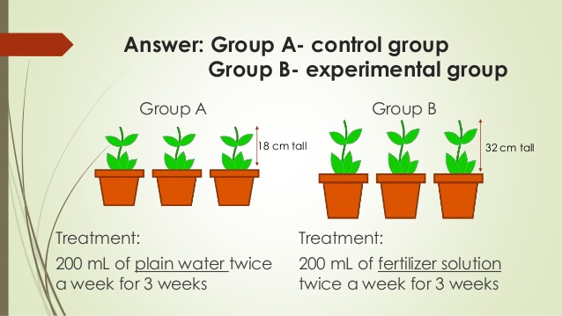
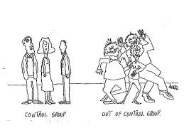
EKSPERIMENT
Eksperimentdesign er gode for å undersøke årsakssammenhenger (kausalitet). Isolerer enhetene fra annen påvirkning. Har ”full kontroll” på hvilke uavhengige variabler som påvirker den avhengige variabelen.
  Retningen på hypotesen (Hva som påvirker hva, A virker inn på B)
Dårlige for å finne form og størrelse på relasjonen
(I hvor stor grad A påvirker B, hvor mye av B som kan forklares av A)
Årsaksforhold (presisjon)

Slide 22
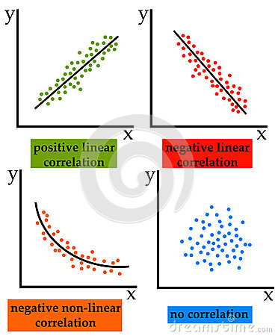
SURVEY/KORRELASJON (TVERRSNITT ELLER LONGITUDINELLE)
Survey/korrelasjonsdesign er gode for å finne relasjonenes form (lineær, kurvelineær etc.)
Hvor mange enheter økning i den uavhengige variabelen vil føre til en enhet økning i den avhengige variabelen
  predikerbarhet (størrelsen på korrelasjonen)
Kan ikke si noe om retningen på relasjonen
Korrelasjon er ikke det samme som kausalitet
(samvariasjon er ikke det samme som årsakssammenheng)
Korrelasjonsstudier forutsetter mange enheter, derfor god mulighet for å generalisere
Generaliserbarhet

Slide 23

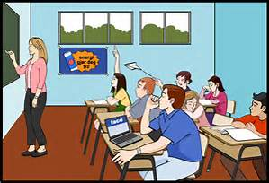
CASEUNDERSØKELSER (CASUS – TILFELLE)
Samle inn mye informasjon (data) om et avgrenset fenomen (caset), derfor lite egnet til å generalisere
  Avgrense hva som inngår i caset og hva som faller utenfor, dessuten en inngående beskrivelse av det definerte caset
Enkelt case /komparative-case-studier
Enhetene observeres/studeres ofte i ”naturlige” omgivelser, gjerne over lang tid, derfor god realisme
Kan også studere hendelser (case) i ettertid,
f.eks OL på Lillehammer, eller prosessene rundt ”Oslo avtalen”
Realisme

